Slide 1
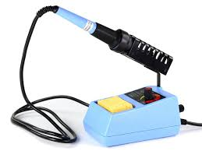
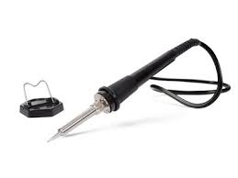
Periode 7: Solderen

Slide 2
Wat is solderen?
Solderen is een soort ‘lijmen’ waarbij gesmolten metaal de lijm is. De sterkte van de soldeerverbinding is, net als bij lijmen, groter als het oppervlak groter is. Als de twee te solderen delen zo dicht mogelijk op elkaar zitten, met zo weinig mogelijk soldeer er tussen, dan is de verbinding ook sterker.
Er is een verschil tussen solderen en lassen. Bij lassen smelt het materiaal van je werkstuk ook, bij solderen smelt alleen het soldeer. Dat soldeer is meestal een legering (mengsel) van tn met lood of tin met zilver.

Slide 3
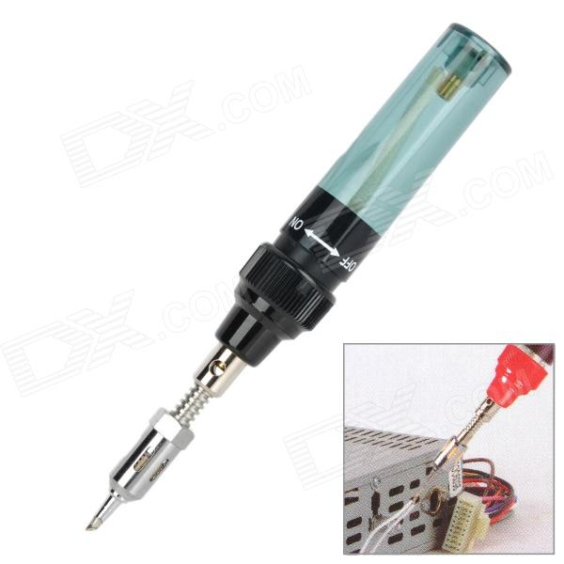
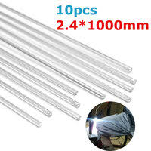
Wat kan er gesoldeerd worden?
Niet alle metalen zijn met tin te solderen. Wat wél gaat is ijzer, blik, koper, messing, brons, zink, zilver etc.
Aluminium gaat niet zomaar, dat kan alleen met een speciaal vloeimiddel, verchroomde metalen ook niet.

Slide 4
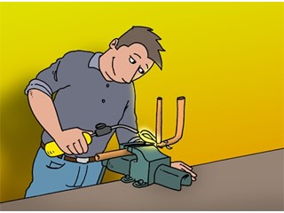
Twee mogelijkheden van solderen
Wanneer we een soldeerverbinding hebben die bij 90 tot 450 graden smelt hebben we het over zacht solderen. Hiervoor wordt een tin legering gebruikt. Deze verbinding is niet sterk maar wel waterdicht. Deze verbinding wordt toegepast door elektrische bedrading, waterleidingen, dakgoten enz.
Bij 450 tot 700 graden hebben we het over hard solderen. Deze soldeer bestaat uit een basis van koper, aluminium of zilver en geeft een sterke verbinding. Dit soldeermiddel wort gebruikt bij leidingen van b.v. de centrale verwarming of gasleiding, maar ook voor fietsonderdelen.

Slide 5
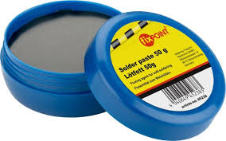
Zacht solderen
Solderen wordt gedaan met een soldeerbout, gasbrander of een lasbrander.
Maak de delen op maat en vijl eventuele oneffenheden weg zodat de delen goed op of in elkaar passen.
Metaal moet goed schoon zijn en niet verroest, vettig of geoxideerd. Eventueel het metaal eerst even opschuren met fijn schuurpapier of schoonkrabben met een mesje.
Nu de te solderen delen insmeren met soldeer pasta of vloeistof.

Slide 6
Zacht solderen
De delen moeten nu met een gasbrander of een soldeerbout verwarmd worden.
Met een brander: Door af en toe een beetje soldeer tegen de delen te houden kun je controleren of ze warm genoeg zijn. Als het soldeer smelt dan stoppen met verwarmen en het soldeertin toevoegen, vooral opletten dat het goed vloeit en tussen de te solderen delen trekt. Als de verbinding is afgekoeld kan het overtollige vloeimiddel afgeveegd of gespoeld worden.
Met een soldeerbout: Een druppel soldeer aan de hete punt, dan de te solderen delen verwarmen met die punt, je ziet, als de delen warm genoeg zijn het soldeer tussen de delen vloeien. Als de verbinding is afgekoeld kan het overtollige vloeimiddel afgeveegd of afgespoeld worden.

Slide 7
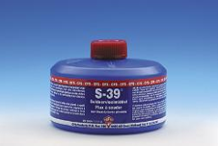
Hard solderen
De twee delen moeten heet gemaakt worden met een gasbrander. Zorg voor een blauwe vlam.
Bij ijzer kleurt het staal helderrood, bij koper donkerrood.
Nu moet de vlam iets opzij gehouden worden. Alleen het staal verwarmen en niet het soldeer. Laat het soldeer over de verbinding lopen en netjes uitvloeien.
Ze nu de brander uit en laat de verbinding afkoelen. De verbinding kan hierna schoon gemaakt worden.

Slide 8
Diverse soorten vloeimiddel

Slide 9
De temperatuur van het staal

Slide 10
Praktijk zacht solderen

Slide 11
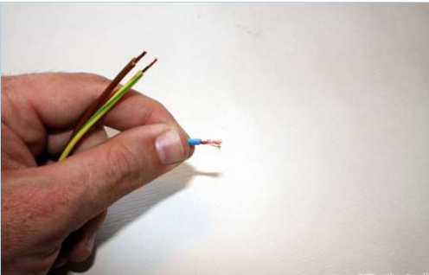
Het vertinnen van draden is een simpel soldeerklusje, maar als je niet weet hoe het werkt…. Daarom een kort stappenplan hoe je draden vertint met wat begeleidende foto’s. Strip eerst de draad kaal, niet te kort, liever iets te lang.

Slide 12
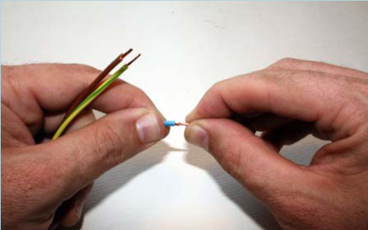
Verdraai nu voorzichtig het einde van de draad zodat het mooi om elkaar heen draait als een kleine wokkel

Slide 13
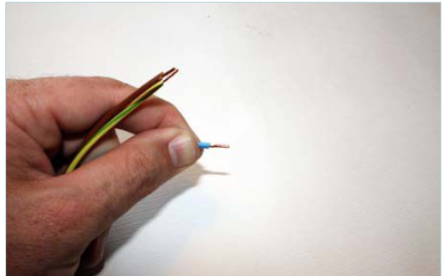
Als je goed kijkt heb je nu een netjes in elkaar gedraaid bosje draden zonder uitstekende aders.

Slide 14
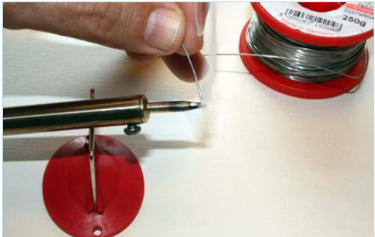
Doe nu een beetje (!) soldeer op het uiteinde van je soldeerbout, zodat deze glimt van de soldeer, maar ook dat er geen druppen soldeer aan blijft hangen. Een beetje is echt voldoende.

Slide 15
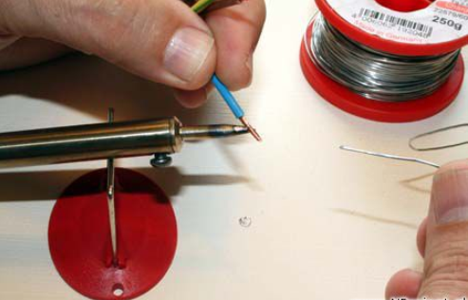
Houdt nu het draadeind op de soldeerbout.

Slide 16
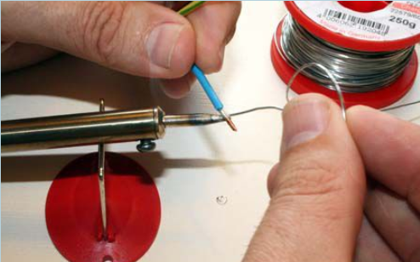
En doe daarna de soldeer op de draad (niet op de soldeerpunt!) zodat de soldeer door de aders van de draad naar de soldeerpunt toe trekt.

Slide 17
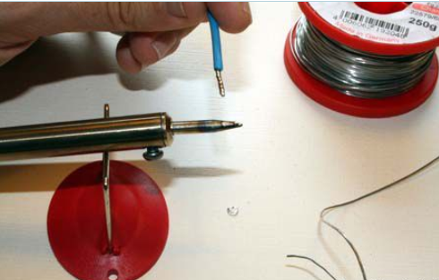
Als het goed is zal de soldeer overal doorheen getrokken zijn, zie je de aders nog wel zitten, en glimt de soldering je tegemoet.

Slide 18
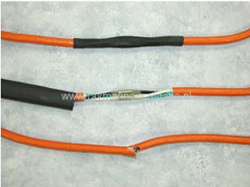
Hoe werkt krimpkous?
Krimpkous bestaat uit speciaal behandelde kunststof. In plaats van dat deze kunststof op een bepaalde temperatuur smelt, blijven boven deze temperatuur de moleculen verbonden door bepaalde atoomverbindingen die het materiaal als het ware terugtrekken naar de oorspronkelijke vorm.

Slide 19
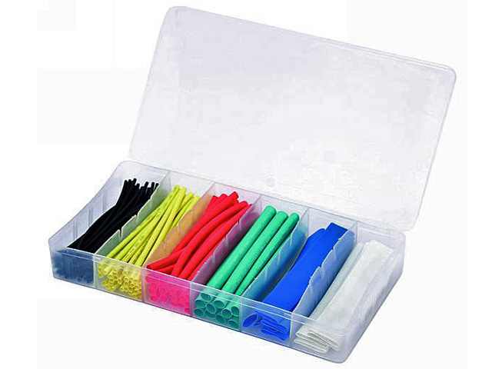
Van een lengte wordt een stukje krimpkous op maat geknipt, dit wordt over de te isoleren, te beschermen of te bundelen verbinding, draden, contacten of batterijen geschoven.
Als het materiaal hierna kortstondig wordt verhit, krimpt het nauwsluitend om de te verpakken delen. Zo beschermt het de contacten en de elektronica tegen kortsluiting en bewegingsslijtage.

